Slide 1
Thứ, ngày tháng năm 2022
Tập đọc – kể chuyện
Hội vật

Slide 2
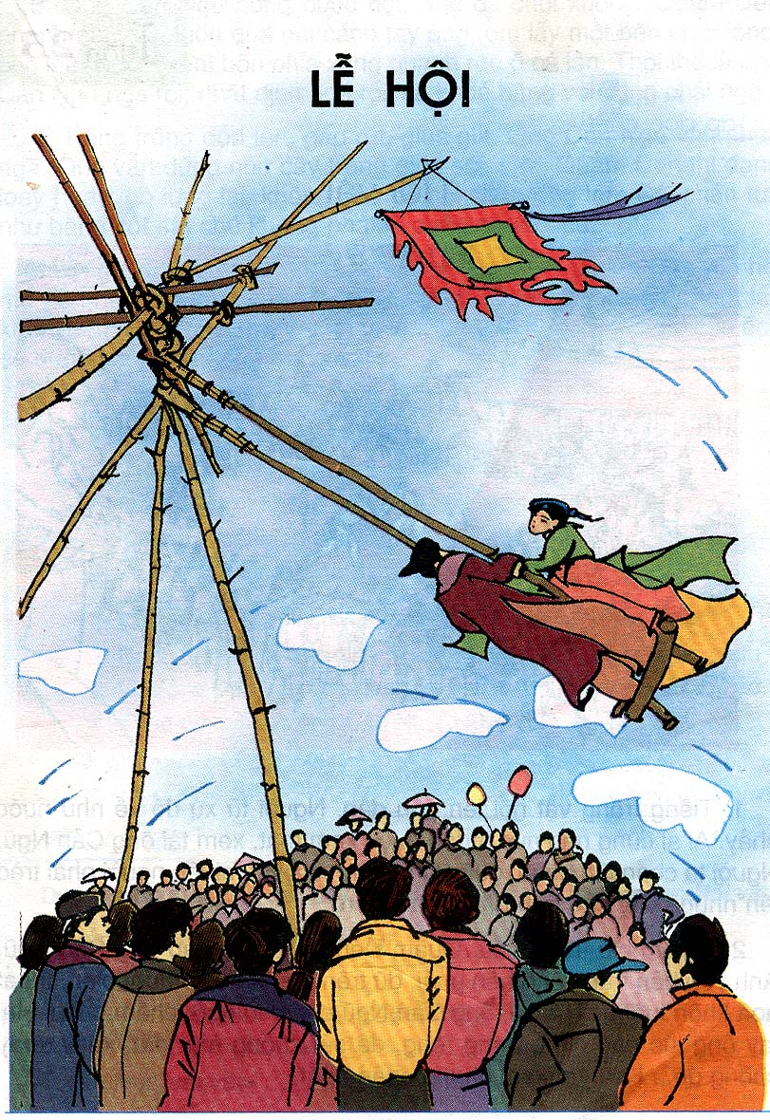
Notes:
Hôm nay chúng ta sẽ sang một chủ đề mới đó và lễ hội

Slide 3
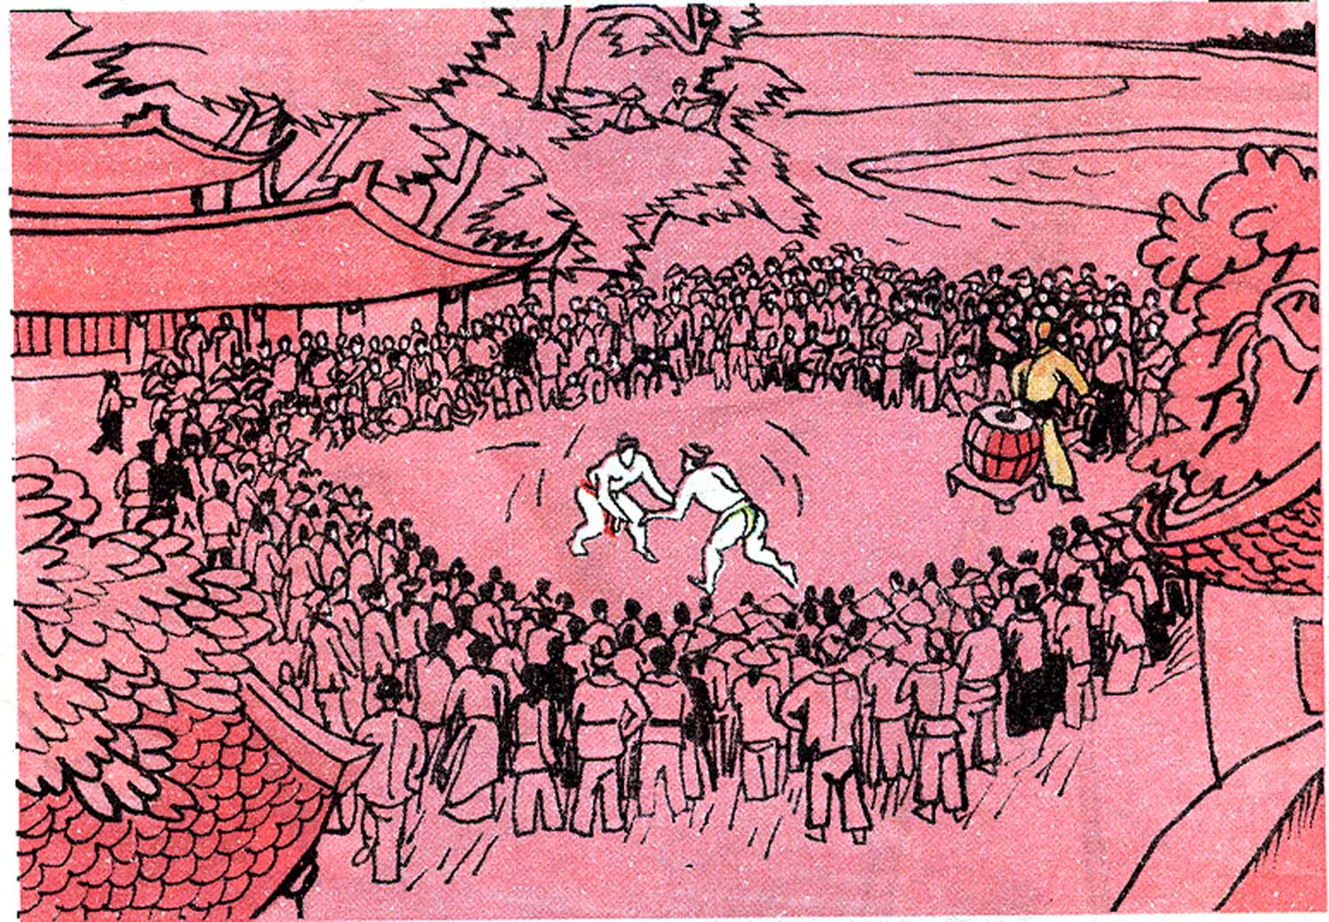
Notes:
Bài đầu tiên của chủ đề này đó là bài hội vật

Slide 4
01
Nghe đọc mẫu

Slide 5
Hội vật
1. Tiếng trống vật nổi lên dồn dập. Người tứ xứ đổ về như nước chảy. Ai ai cũng náo nức muốn xem mặt, xem tài ông Cản Ngũ. Người ta chen lấn nhau, quây kín quanh sới vật, nhiều người phải trèo lên những cây cao gần đấy xem cho rõ.
2. Ngay nhịp trống đầu, Quắm Đen đã lăn xả vào ông Cản Ngũ. Anh vờn bên trái, đánh bên phải, dứ trên, đánh dưới, thoắt biến, thoắt hóa khôn lường. Trái lại, ông Cản Ngũ có vẻ lớ ngớ, chậm chạp. Hai tay ông lúc nào cũng dang rộng, để sát xuống mặt đất, xoay xoay chống đỡ… Keo vật xem chừng chán ngắt.
3. Ông Cản Ngũ bỗng bước hụt, mất đà chúi xuống. Quắm Đen nhanh như cắt, luồn qua hai cánh tay ông, ôm lấy một bên chân ông. Người xem bốn phía xung quanh reo ồ cả lên. Thôi thế là ông Cản Ngũ ngã rồi, nhất định ngã rồi, có khỏe bằng voi cũng phải ngã.
4. Tiếng trống dồn lên, gấp rút, giục giã. Ông Cản Ngũ vẫn chưa ngã. Ông vẫn đứng như cây trồng giữa sới. Còn Quắm Đen thì đang loay hoay, gò lưng lại, không sao bê nổi chân ông lên. Cái chân tựa như bằng cột sắt chứ không phải là chân người nữa.
5. Ông Cản Ngũ vẫn đứng nghiêng mình nhìn Quắm Đen mồ hôi mồ kê nhễ nhại dưới chân. Lúc lâu, ông mới thò tay xuống nắm lấy khố Quắm Đen, nhấc bổng anh ta lên, coi nhẹ nhàng như giơ con ếch có buộc sợi rơm ngang bụng vậy.

Slide 6
Bài được chia làm bao nhiêu đoạn?

Slide 7
Bài được chia làm 5 đoạn.
Đoạn 2: Ngay nhịp trống đầu … chán ngắt.
Đoạn 1: Tiếng trống … xem cho rõ.
Đoạn 4: Tiếng trống dồn lên…chân người nữa.
Đoạn 3: Ông Cản Ngũ … cũng phải ngã.
Đoạn 5: Ông Cản Ngũ vẫn …ngang bụng vậy.

Slide 8
Hội vật
1. Tiếng trống vật nổi lên dồn dập.// Người tứ xứ đổ về như nước chảy.// Ai ai cũng náo nức muốn xem mặt,/ xem tài ông Cản Ngũ.// Người ta chen lấn nhau,/ quây kín quanh sới vật,/ nhiều người phải trèo lên những cây cao gần đấy xem cho rõ.//

Slide 9
Hội vật
2. Ngay nhịp trống đầu,/ Quắm Đen đã lăn xả vào ông Cản Ngũ.// Anh vờn bên trái,/ đánh bên phải,/ dứ trên,/ đánh dưới,/ thoắt biến,/ thoắt hóa khôn lường.// Trái lại,/ ông Cản Ngũ có vẻ lớ ngớ,/ chậm chạp.// Hai tay ông lúc nào cũng dang rộng,/ để sát xuống mặt đất,/ xoay xoay chống đỡ…// Keo vật xem chừng chán ngắt.//

Slide 10
Hội vật
3. Ông Cản Ngũ bỗng bước hụt,/ mất đà chúi xuống.// Quắm Đen nhanh như cắt,/ luồn qua hai cánh tay ông,/ ôm lấy một bên chân ông.// Người xem bốn phía xung quanh reo ồ cả lên.// Thôi thế là ông Cản Ngũ ngã rồi,/ nhất định ngã rồi,/ có khỏe bằng voi cũng phải ngã.//

Slide 11
Hội vật
4. Tiếng trống dồn lên,/ gấp rút, giục giã.// Ông Cản Ngũ vẫn chưa ngã.// Ông vẫn đứng như cây trồng giữa sới.// Còn Quắm Đen thì đang loay hoay,/ gò lưng lại,/ không sao bê nổi chân ông lên.// Cái chân tựa như bằng cột sắt chứ không phải là chân người nữa.//

Slide 12
Hội vật
5. Ông Cản Ngũ vẫn đứng nghiêng mình nhìn Quắm Đen mồ hôi mồ kê nhễ nhại dưới chân.// Lúc lâu,/ ông mới thò tay xuống nắm lấy khố Quắm Đen,/ nhấc bổng anh ta lên,/ coi nhẹ nhàng như giơ con ếch có buộc sợi rơm ngang bụng vậy.//

Slide 13
Luyện đọc từ khó
Quắm Đen
giục giã
thoắt biến
nhễ nhại
chán ngắt

Slide 14
Giải nghĩa từ
➲ Tứ xứ:
Bốn phương, khắp nơi.
Khôn lường:
Không thể đoán định trước.
➲ Keo vật:
Một hiệp đấu vật.

Slide 15
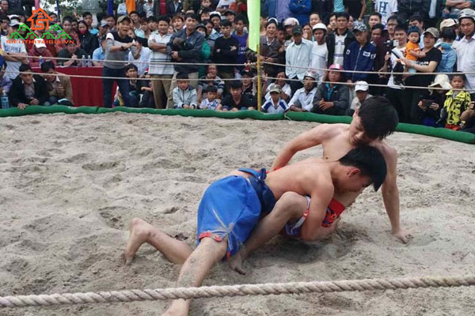
➲ Sới vật:
Khoảng đất được qui định cho cuộc đấu vật.

Slide 16
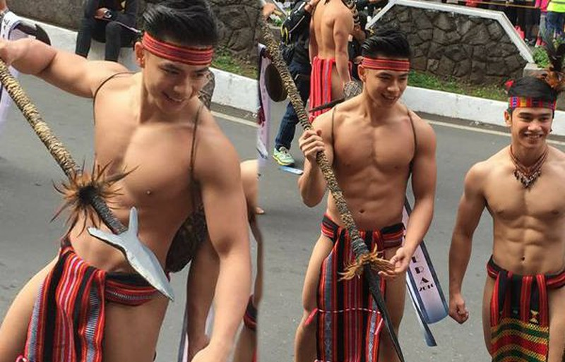
➲ Khố:
Mảnh vải dài, hẹp, quấn che phần dưới thân người.

Slide 17
02
Tìm hiểu bài

Slide 18
Câu 1: Tìm những chi tiết miêu tả cảnh tượng sôi động của hội vật ?
Tiếng trống nổi lên dồn dập. Người tứ xứ đổ về như nước chảy. Ai ai cũng náo nức muốn được xem mặt, xem tài ông Cản Ngũ. Người ta chen lấn nhau, vây kín quanh sới vật, nhiều người phải trèo lên những cây cao gần đấy xem cho rõ.

Slide 19
Câu 2: Cách đánh của ông Cản Ngũ và Quắm Đen có gì khác nhau ?
Quắm Đen (Đô vật trẻ) | Cản Ngũ (Đô vật già)
Nhanh nhẹn. Đánh dồn dập. Đánh ráo riết. Vờn bên trái, đánh bên phải, dứ trên, đánh dưới, thoắt biến thoắt hoá khôn lường
Lớ ngớ, chậm chạp làm người xem chán ngắt.

Slide 20
Câu 3: Việc ông Cản Ngũ bước hụt đã làm thay đổi keo vật thế nào?
Quắm Đen nhanh như cắt luồn qua hai cánh tay ông, ôm một bên chân ông, bốc lên.

Slide 21
Câu 4: Theo em, vì sao ông Cản Ngũ thắng?
Quắm Đen là người khoẻ mạnh nhưng xốc nổi, hiếu thắng và thiếu kinh nghiệm. Ông Cản Ngũ là người điềm đạm, mưu trí và giàu kinh nghiệm.

Slide 22
Vậy nội dung của bài “Hội vật” là gì?

Slide 23
Cuộc thi tài hấp dẫn giữa hai đô vật đã kết thúc bằng chiến thắng xứng đáng của đô vật già, giàu kinh nghiệm trước chàng đô vật trẻ còn xốc nổi.

Slide 24
Tiết học kết thúc.
Tạm biệt các em!

